Slide 1
Биология
10
класс
Тема:
«Обобщающий урок»

Slide 2
ОСНОВНЫЕ ПОНЯТИЯ ГЕНЕТИКИ
- парные гены –различные формы одного и того же гена.
– участок молекулы ДНК.
– совокупность генов, полученных от родителей.
– особь, которая даёт гаметы разных сортов.
– организмы, получающиеся в результате скрещивания.

Slide 3
ОСНОВНЫЕ ПОНЯТИЯ ГЕНЕТИКИ
- парные гены –различные формы одного и того же гена.
– участок молекулы ДНК.
– совокупность генов, полученных от родителей.
– особь, которая даёт гаметы разных сортов.
– организмы, получающиеся в результате скрещивания.
Аллельные гены
Ген
Генотип
Гетерозигота
Гибриды

Slide 4
ОСНОВНЫЕ ПОНЯТИЯ ГЕНЕТИКИ
Гомозигота – особь , которая даёт гаметы одного сорта.
Дигибридное скрещивание- скрещивание по двум парам признаков.
Доминантный признак- признак, который проявляется всегда.
Изменчивость – способность организмов приобретать в течение жизни новые признаки и свойства.

Slide 5
ОСНОВНЫЕ ПОНЯТИЯ ГЕНЕТИКИ
Гомозигота – особь , которая даёт гаметы одного сорта.
Дигибридное скрещивание- скрещивание по двум парам признаков.
Доминантный признак- признак, который проявляется всегда.
Изменчивость – способность организмов приобретать в течение жизни новые признаки и свойства.
Гомозигота
Дигибридное скрещивание-
Доминантный признак-
Изменчивость

Slide 6
ОСНОВНЫЕ ПОНЯТИЯ ГЕНЕТИКИ
Моногибридные скрещивания- скрещивание по одной паре признаков.
Полигибридное скрещивание- скрещивание по нескольким парам признаков.
Рецессивный признак- признак, который подавляется.
Фенотип – совокупность внешних и внутренних признаков и свойств организмов

Slide 7
ОСНОВНЫЕ ПОНЯТИЯ ГЕНЕТИКИ
Моногибридные скрещивания-
Моногибридные скрещивания- скрещивание по одной паре признаков.
Полигибридное скрещивание- скрещивание по нескольким парам признаков.
Рецессивный признак- признак, который подавляется.
Фенотип – совокупность внешних и внутренних признаков и свойств организмов
Полигибридное скрещивание-
Рецессивный признак
Фенотип

Slide 8
ЭТАПЫ ЭМБРИОГЕНЕЗА
бластоцель
Стадия дробления
бластомеры
бластула
бластодерма
морула
зигота

Slide 9
ЭТАПЫ ЭМБРИОГЕНЕЗА
Стадия дробления
бластодерма
бластоцель
зигота
морула
бластомеры
бластула

Slide 10
ЭТАПЫ ЭМБРИОГЕНЕЗА

Slide 11
ЭТАПЫ ЭМБРИОГЕНЕЗА
нервная пластинка
гастроцель
эктодерма
целом (вторичная полость)
хорда
мезодерма
эктодерма
Полость
кишки
энтодерма
бластопор
энтодерма
гаструла
нейрула

Slide 12
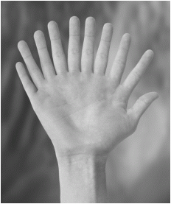
ЗАДАЧА НА МОНОГИБРИДНОЕ СКРЕЩИВАНИЕ
У человека ген полидактилии (многопалости) доминирует над нормальным строением кисти. У жены кисть нормальная, муж гетерозиготен по гену полидактилии. Определите вероятность рождения в этой семье многопалого ребенка.

Slide 13
РЕШЕНИЕ
Решение.
Р: аа х Аа
норм. мног.
G а А а
F1 Аа аа
мног. норм.
Дано: ген-признак
А – ген полидактилии
а – нормальная кисть
Р- мать –кисть норм.,
отец –гетерозиготен
Найти: % многопалые -?
Ответ: вероятность рождения многопалого ребенка составляет примерно 50%.

Slide 14
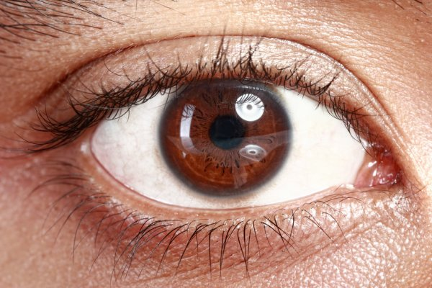
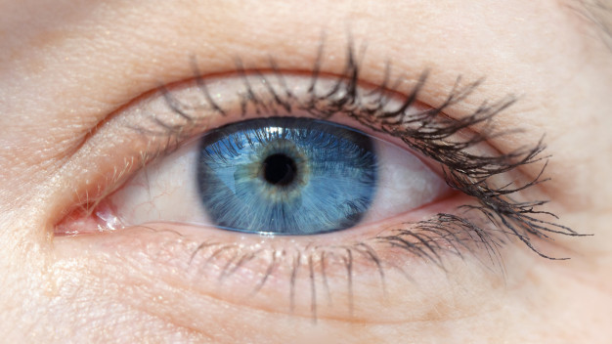
ЗАДАЧА 2
У человека карие глаза наследуются как доминантный признак, а голубые – как рецессивный. Определите фенотип и генотип ребёнка, если у отца глаза карие, а у матери – голубые.

Slide 15
НЕПОЛНОЕ ДОМИНИРОВАНИЕ
Решение
Дано:
А – карие
а - голубые
- аа
- АА
Р:
♂ АА
♀аа
Х
G:
А
а
F:
Аа
карие
Фенотип:
F1-?
Ответ: фенотип ребёнка - карие глаза, генотип ребёнка - Аа

Slide 16
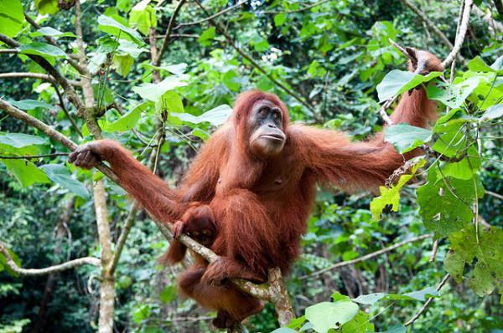
ЗАДАЧА 3
Сколько пар аутосом имеется в бластомерах орангутанга после первого экваториального деления зиготы?

Slide 17
ЗАДАЧА 3
48 хромосом
1
2
4
8
46 аутосом
23 пары аутосом
23*8=368 аутосом
орангутанг
орангутанг

Slide 18
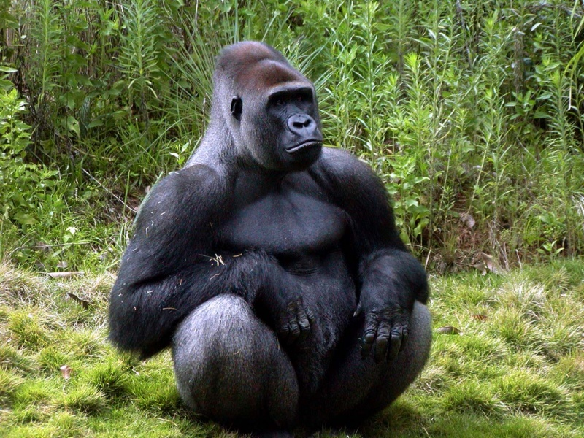
ЗАДАЧА 3
Сколько пар аутосом имеется в бластомерах горилы после второго экваториального деления зиготы?

Slide 19
ЗАДАЧА 3
48 хромосом
1
2
2
4
8
16
32
46 аутосом
23 пары аутосом
23*32=736
пар аутосом
орангутанг
горилла

Slide 20
ЗАДАНИЯ
1. От брака кареглазой женщины и голубоглазого мужчины родилась голубоглазая девочка. Ген карих глаз доминирует. Каковы генотипы родителей и какова вероятность рождения кареглазых детей?
2. Сколько пар аутосом имеется в бластомерах сазана после второго экваториального деления зиготы?
3. Сколько хромосом имеется в бластомерах мушки дрозофилы после третьего экваториального деления зиготы?

